Slide 1
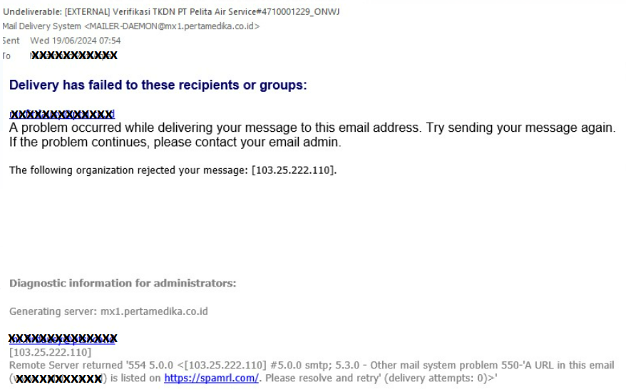
Email – Kendala - Email tidak terkirim
- Apabila Pekerja / Mitra Kerja / pengguna email mengalami kendala pengiriman email seperti capture berikut :

Slide 2
Email – Kendala - Email tidak terkirim
(Solusi Tingkat 1) :
- Pastikan akun email penerima sudah sesuai (tidak ada kesalahan dalam pengetikan email tujuan / typo)
- Pastikan pengirim email / sender menggunakan @pelita-air.com (untuk pekerja) atau menggunakan mk.xxxx@pelita-air.com (untuk
mitra kerja) (pastikan akun email yang disetting tidak menggunakan …@pertamina.com / mk.xxxx@pertamina.com sebagai sender)
- Pastikan apakah sudah pernah berkomunikasi dengan email tujuan tersebut, note :
- Apabila email tujuan tersebut merupakan email personal / perorangan, maka pastikan person tersebut masih aktif akun emailnya
- Pastikan kuota email tujuan masih cukup / masih tersedianya kuota email penerima
- Kemungkinan lainnya terjadi problem di sisi layanan email server pertamina (dalam rangka maintenance / namun hal ini jarang
terjadi)

Slide 3
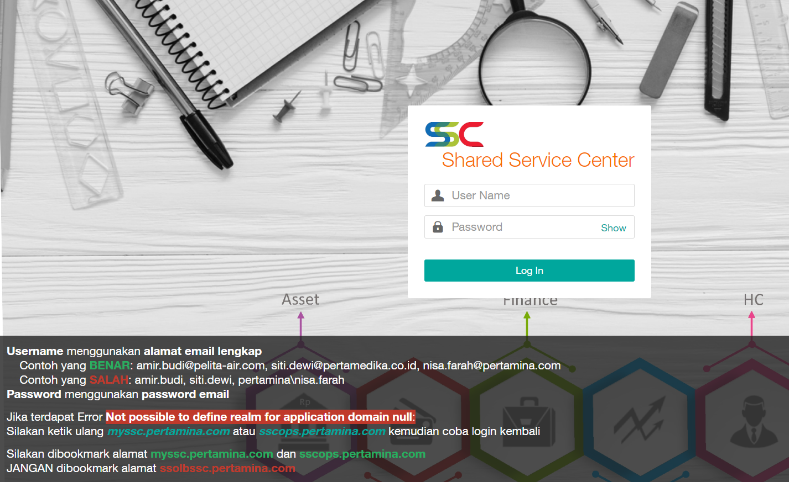
Email – Kendala - Email tidak terkirim
(Solusi Tingkat 2) :
- Pekerja mengakses Alamat myssc.pertamina.com
Login menggunakan akun email : …..@pelita-air.com
Password : password email

Slide 4
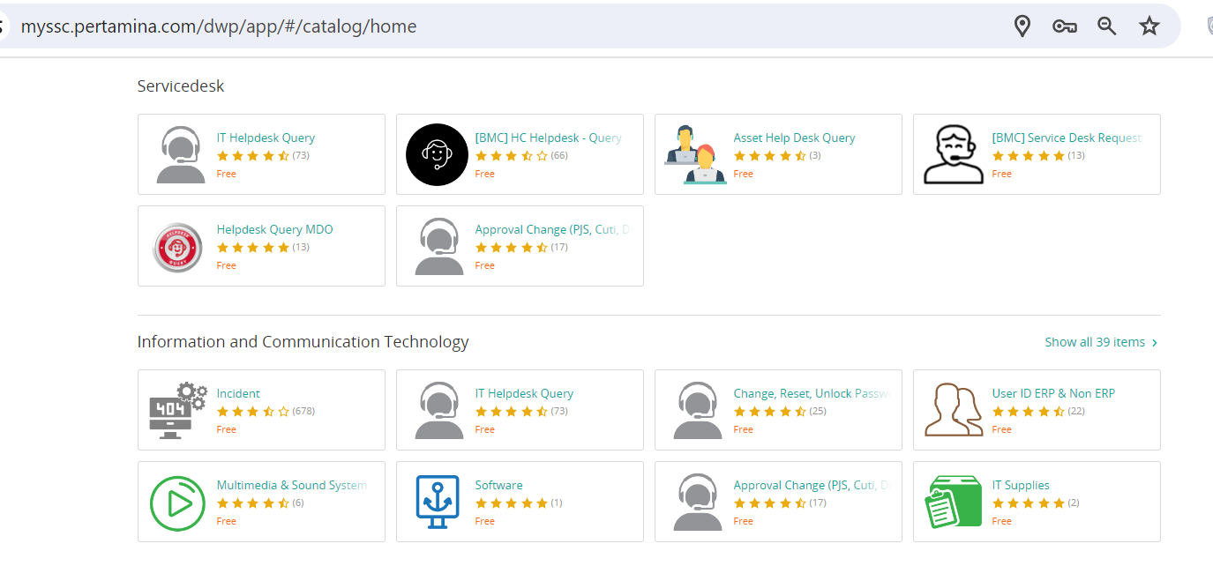
Email – Kendala - Email tidak terkirim
-
Pilih Incident

Slide 5
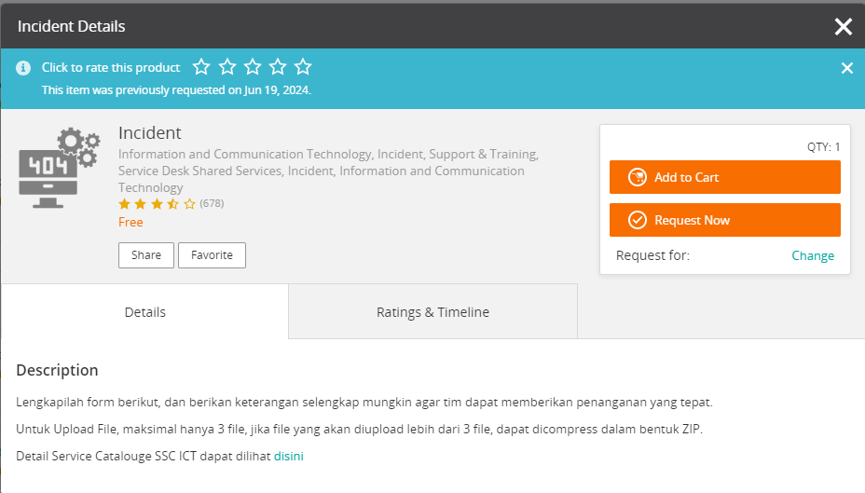
Email – Kendala - Email tidak terkirim
Pilih Request Now

Slide 6
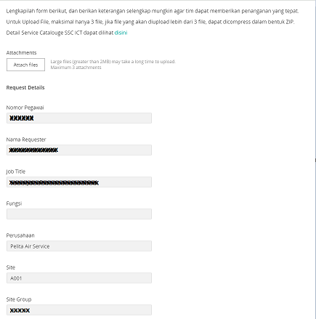
Email – Kendala - Email tidak terkirim
Upload Capture Kendala email yang tidak terkirim, pastikan dapat terbaca dengan jelas

Slide 7
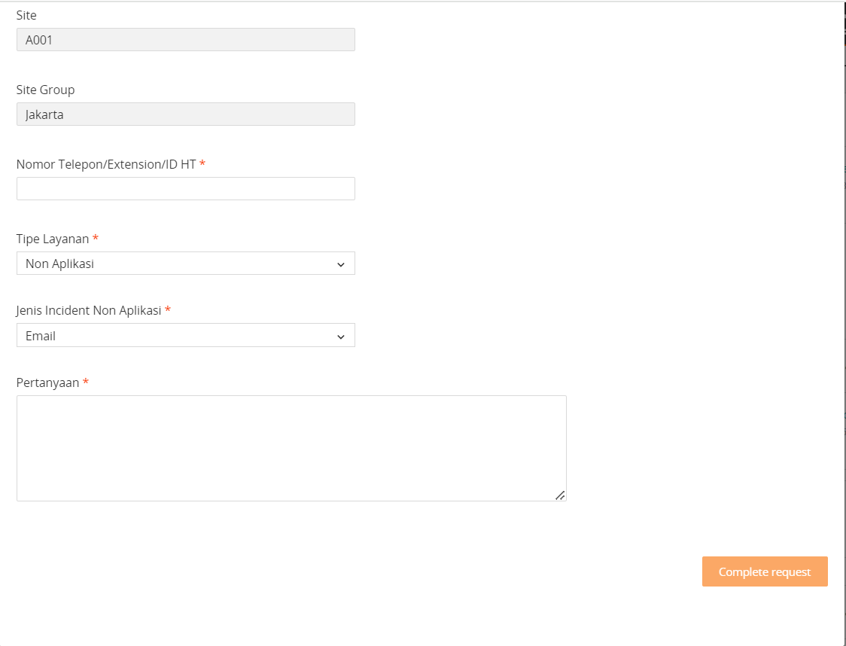
Email – Kendala - Email tidak terkirim
Nomo Telepon :
Nomor Telepon Requestor (Nomor telepon anda)
Tipe Layanan :
Non Aplikasi
Jenis Incident Non Aplikasi :
Email
Pertanyaan (silahkan di copy-paste):
Dengan Hormat,
Bersama ini mohon informasinya perihal kendala email terlampir. Selanjutnya mohon bantuannya untuk dapat di whitelist email tersebut apabila terdapat kendala terblock di sisi mail firewall (agar dapat berkomunikasi dengan email tersebut).
Email tujuan : .….@.... (informasi email tujuan)
Demikian dapat disampaikan, terimakasih
Apabila sudah, klik Complete Request lalu pilih Im Done

Slide 8
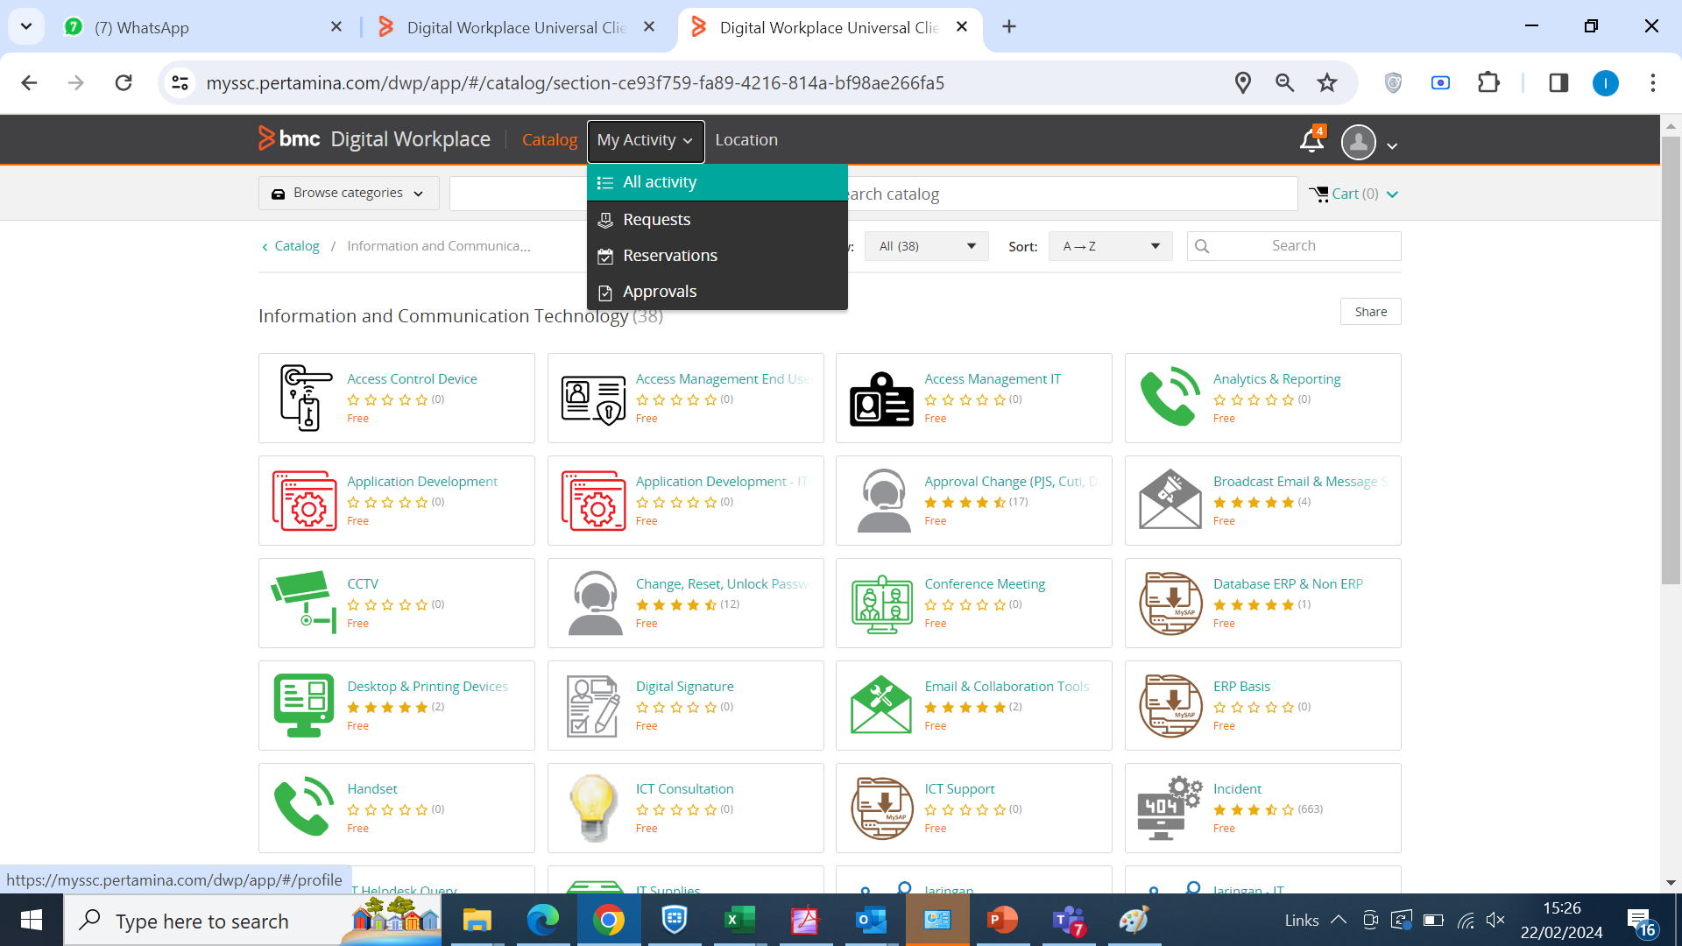
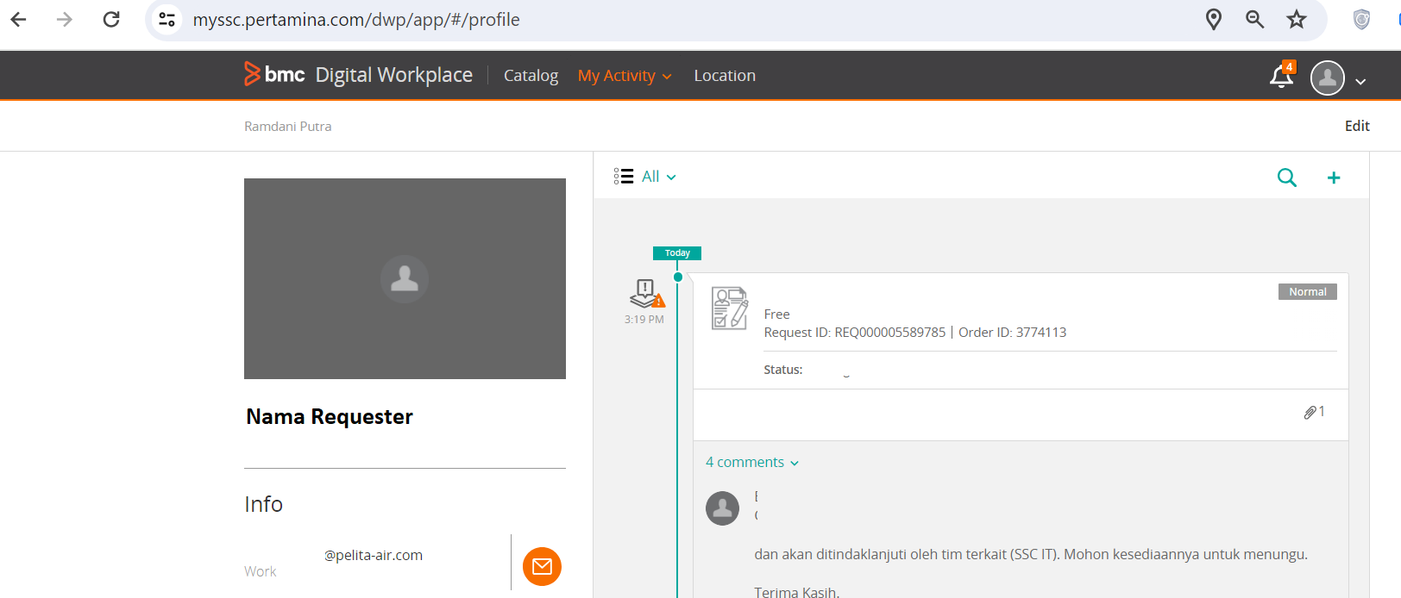
Email – Kendala - Email tidak terkirim
- Selanjutnya menunggu Reply dari rekan-rekan SSC Pertamina.
- Perihal Follow up dapat dilakukan pengecekan secara berkala di aplikasi myssc.pertamina.com di Menu My Activity -> All
Activity
-

Slide 9
Email – Kendala - Email tidak terkirim
Beberapa Tips diantaranya :
Pastikan alamat email yang dituju tidak termasuk kedalam daftar catatan email yang dianggap berpotensi spam / bersih dari spam ( / junk mail)

